Slide 1
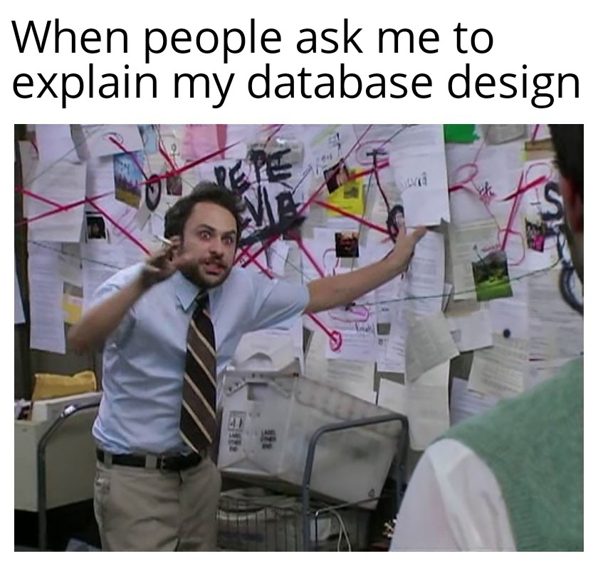

LABORATORIO Diseño de una base de datos relacional

Slide 2
ÍNDICE
Objetivos
Descripción
Entrega

Slide 3
1 / Objetivos

Slide 4
Objetivos
Con esta actividad buscamos…
Refrescar ciertos conceptos relativos al diseño de base de datos relacionales.
Afrontar un problema real donde la información disponible es extensa y se debe hacer una selección.
Realizar pequeños procesos de transformación e ingesta de datos con JDBC.

Slide 5
2 / Descripción

Slide 6

Descripción del laboratorio
Trabajaremos con datos reales de un tema recurrente… Gasolina
Fuentes

Slide 7
Descripción del laboratorio
Tareas a realizar
Obtener información del repositorio de datos del Ministerio.
Diseñar un esquema relacional que de cabida a todos los datos que se piden.
Realizar un proceso de ingesta que vuelque toda la información seleccionada en la base de datos.

Slide 8
Descripción del laboratorio
Obtener información del repositorio de datos del Ministerio
Precios del combustible de estaciones de servicio y postes marítimos.
Como mínimo, la base de datos debe tener datos de:
Provincia, municipio, localidad, código postal y dirección.
Margen, latitud y longitud.
Fecha de última actualización de datos, precios de los diferentes carburantes y horarios.
Información de la empresa que opera una estación o poste.

Slide 9
Descripción del laboratorio
Diseñar un esquema relacional que de cabida a todos los datos que se piden
MySQL, Oracle Database o SQL Server
Además, deben poder soportarse las siguientes consultas:
Nombre de la empresa con más estaciones de servicio terrestres.
Nombre de la empresa con más estaciones de servicio marítimas.
Localización, nombre de empresa, y margen de la estación con el precio más bajo para el combustible “Gasolina 95 E5” en la Comunidad de Madrid.
Localización, nombre de empresa, y margen de la estación con el precio más bajo para el combustible “Gasóleo A” si resido en el centro de Albacete y no quiero desplazarme más de 10 KM.
Provincia en la que se encuentre la estación de servicio marítima con el combustible “Gasolina 95 E5” más caro.

Slide 10
Descripción del laboratorio
Proceso de ingesta de datos
Para realizar el diseño de la base de datos habremos seleccionado X ficheros.
Se pide realizar un proceso en Java (también vale otro lenguaje, siempre que trate con la base de datos a bajo nivel) que lea dichos ficheros y, a través de JDBC, inserte su información en la base de datos, acorde al modelo relacional definido.

Slide 11
3 / Entrega

Slide 12
Entrega
La entrega consta de un archivo ZIP
Memoria de la actividad en PDF. Máximo 10 páginas.
Diagrama E/R de la base de datos.
Archivo DDL que permita construir dicho esquema.
Proceso de ingesta, junto con los archivos del ministerio utilizados para probarlo, así como instrucciones de ejecución en caso de ser necesarias.
Consultas SQL requeridas.
Fecha de entrega: 15 de noviembre

Slide 13
Entrega
Rúbrica
Diseño de una base de datos relacional | Descripción | Puntuación máxima (puntos) | Peso %
Criterio 1 | El diseño del esquema relacional, mediante el diagrama entidad relación, es correcto y está justificado | 4 | 40
Criterio 2 | El código DDL permite generar un esquema idéntico al presentado en el diagrama entidad relación | 1 | 10
Criterio 3 | El proceso encargado de la ingesta de datos funciona correctamente y almacena los datos según el modelo indicado | 3 | 30
Criterio 4 | Las consultas se realizan de forma correcta | 1 | 10
Criterio 5 | La memoria realizada es correcta, clara, concisa, no hay faltas de ortografía y se corresponde con la calidad de un Grado Universitario | 1 | 10
 |  | 10 | 100 %

Slide 14

¿DUDAS?

Slide 15
Gracias

